Slide 1
PLAN DE CONECTORIZACIÓN

Slide 2
MARCO TEÓRICO
1

Slide 3
Introducción a los Sistemas de Cableado Estructurado normativa EIA/TIA568B
TIA/EIA-568-B intenta definir estándares que permitan el diseño e implementación de sistemas de cableado estructurado para edificios comerciales y entre edificios en entornos de campus. Se divide en tres partes:
· TIA/EIA-568-B.1 → Esta norma, que constituye la base fundamental de las demás normas de cableado y relacionadas, establece las especificaciones para el diseño e instalación de un sistema de cableado genérico. En ella se definen los requisitos y recomendaciones en cuanto a su estructura, configuración, interfaces, instalación, parámetros de desempeño y verificación.
· TIA/EIA-568-B.2 → Esta norma especifica los requisitos mínimos para componentes reconocidos de par trenzado balanceado de 100 ohmios (cable, conectores, hardware de conexión, cordones y jumpers).
· TIA/EIA-568-B.3 → Esta norma especifica los requisitos mínimos para componentes de fibra óptica usados en cableados de telecomunicaciones en edificios y campus, tales como cable, conectores, hardware de conexión, cordones, jumpers y equipo de pruebas en campo.

Slide 4
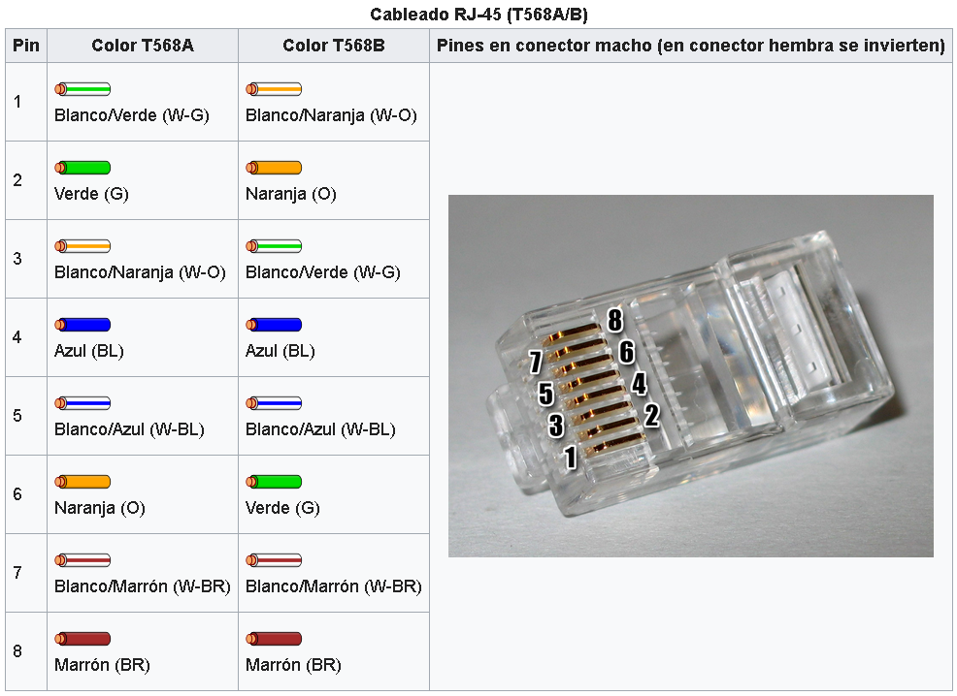
Pinout T-568B (Columna derecha)

Slide 5
Identificar los subsistemas incluidos en el diseño de red presentado
Cuarto de telecomunicaciones:
Armario Rack (4U Patch Panel - SWITCH).
Área de Trabajo:
Una salida.
21 tomas de red doble (40 rosetas con 21 conectores RJ-45).
20 dobles conexiones eléctricas (10 de ellas al circuito SAI).
Un cableado de red (105 mm - anchura x 66 mm - profundidad) – UTP cat 5e (con asignación T-568B) para soportar tráfico de red LAN hasta 100Mbps.
El cableado Horizontal:
Una canaleta con compartimentos separados.
Una cuádruple conexión eléctrica (2 de ellas al SAI).

Slide 6
MATERIALES Y MÉTODOS
2

Slide 7
Descripción de los materiales y herramientas necesarios
Crimpadora (Crimping Tool o Ponchador). Se usa para ensamblar los cables de conexión de red (módulos RJ-45 machos). Permite pelar el cable, emparejar los hilos, cortarlos y finalmente "empujar" los pines del conector para que hagan contacto con los hilos.
Herramienta de impacto (IMPACT TOOL o Ponchadora). Es la herramienta para los conectores RJ-45 hembra que van en la pared o en los puestos de trabajo.
Verificador de cables (MicroScanner). Es un instrumento manual de comprobación que permite verificar y resolver problemas en cables de par trenzado y coaxiales, así como detectar servicios de red.

Slide 8
Descripción paso a paso de la Tarea 1 de la Fase III.
1. Pelamos el cable.
2. Una vez quitado el aislante destrenzamos los hilos.
3. Una vez destrenzados nos fijamos en el detalle de los colores de la roseta.
4. Posicionamos los hilos en las ranuras correspondientes (en este caso en las posiciones B, ya que estamos siguiendo la norma T568B).
5. Una vez introducidos cogeremos la herramienta de impacto.En la herramienta de impacto las cuchillas que tiene en uno de sus lados es más larga y angulosa. Este extremo tendrá que situarse en la parte exterior de cada uno de los contactos de la roseta.
6. Presionamos los hilos con la herramienta de impacto hasta que haga tope. Comprobamos que los cables estén bien sujetos tirando suavemente de ellos.
7. Repetimos todo este proceso con el siguiente conector hembra RJ45.

Slide 9
Descripción paso a paso de la Tarea 2 de la Fase III.
1. Elegimos el patch panel que más nos convenga, para ello nos fijamos en la cantidad de dispositivos que vamos a conectarle junto con la idea de que en el futuro podamos conectar más dispositivos, es decir, con previsión de ampliación. A este patch panel irá conectado el switch, el cual se encargará de ofrecernos la conexión a Internet procedente del router.
2. Una vez elegido el patch panel conectaremos los dispositivos a él de manera ordenada y siguiendo una lógica, con el objeto de determinar averías, de manera rápida y eficaz, que puedan ocasionarse en algún futuro además de para controlar los dispositivos de manera eficiente, es decir, se enumeran los dispositivos de manera que puedan ser fácilmente identificados en el patch panel. La conexión de los dispositivos al patch panel se hará en forma de estrella.

Slide 10
RESULTADOS
3

Slide 11
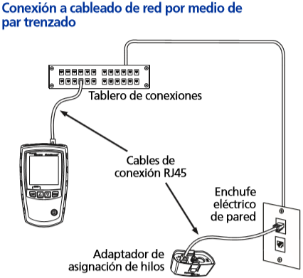
Descripción paso a paso de la tarea 3 de la Fase III.
Nota: Se debe conectar un adaptador de asignación de hilos o localizador de identificación remoto al extremo del cableado para verificar completamente la asignación de hilos.
1. Pulsamos el botón de encendido.
2. Pulsamos la tecla Port para alternar entre los modos de par trenzado y coaxial.
3. Lo conectamos tal y como se muestra en la figura de la derecha.

